Slide 1
Agentes deliberativos híbridos

Slide 2
Que son?
son una arquitectura en Inteligencia Artificial que combina dos enfoques fundamentales de toma de decisiones: el enfoque deliberativo y el enfoque reactivo, para crear sistemas más flexibles, adaptativos y eficientes. Se utilizan en situaciones complejas donde se requiere tanto la capacidad de planificación y razonamiento a largo plazo como la reacción rápida ante cambios inesperados en el entorno.

Slide 3

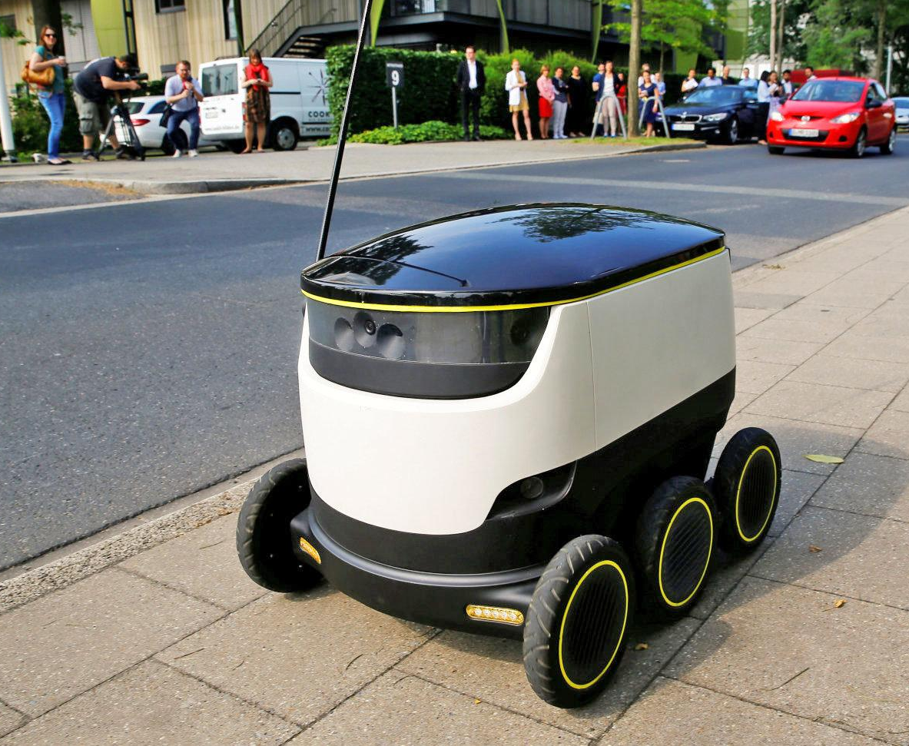

Como se relacionan con la IA?
En Inteligencia Artificial, un agente es una entidad autónoma que percibe su entorno a través de sensores y actúa en él mediante actuadores con el objetivo de lograr ciertos objetivos.

Slide 4
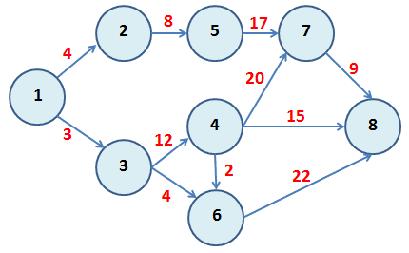
Que lo compone?
1. Arquitectura deliberativa
Basada en razonamiento y planificación.
Utiliza un modelo interno del mundo para representar el estado actual del entorno, los objetivos del agente y las posibles acciones.
Planificación a largo plazo: El agente analiza las consecuencias de sus acciones antes de ejecutarlas, seleccionando el mejor plan para alcanzar sus metas.
Toma de decisiones basada en lógica y conocimiento: Utiliza reglas lógicas, redes semánticas o algoritmos de planificación para elegir las acciones más adecuadas.
2. Arquitectura reactiva
Basada en estímulos y respuestas inmediatas.
No utiliza un modelo complejo del mundo ni planificación a largo plazo.
Responde de manera directa y rápida a cambios en el entorno usando reglas simples de "si ocurre X, entonces haz Y".
Muy eficaz en entornos dinámicos y cambiantes donde es necesaria una reacción instantánea.

Slide 5
Como funcionan?
1. Modelo en capas
Capa reactiva: Es la capa de nivel más bajo y actúa primero. Responde de manera instantánea a estímulos críticos del entorno.
Capa deliberativa: Se activa cuando no hay situaciones críticas. Realiza planificación y razonamiento para alcanzar objetivos a largo plazo.
Capa de control o coordinación: Decide cuál capa tiene prioridad y resuelve conflictos.
2. Modelo integrado
Ambas arquitecturas funcionan de manera paralela y coordinada, compartiendo información en tiempo real.
La capa deliberativa puede actualizar sus planes según los cambios detectados por la capa reactiva.
Es más flexible pero también más complejo de implementar y coordinar.

Slide 6




Ventajas y sus dificultades
Ventajas:
Adaptabilidad: Se adaptan a entornos dinámicos e impredecibles.
Flexibilidad: Combinan planificación estratégica y reacción rápida.
Eficiencia: Optimizan el rendimiento general al usar deliberación cuando es necesario y reacción cuando es urgente.
Desafíos:
Complejidad en la implementación: Integrar ambas arquitecturas requiere un diseño complejo de coordinación.
Conflicto de decisiones: La capa reactiva puede contradecir a la deliberativa, requiriendo un control eficiente.
Consumo de recursos: La planificación deliberativa puede ser intensiva en recursos computacionales.

